Slide 1
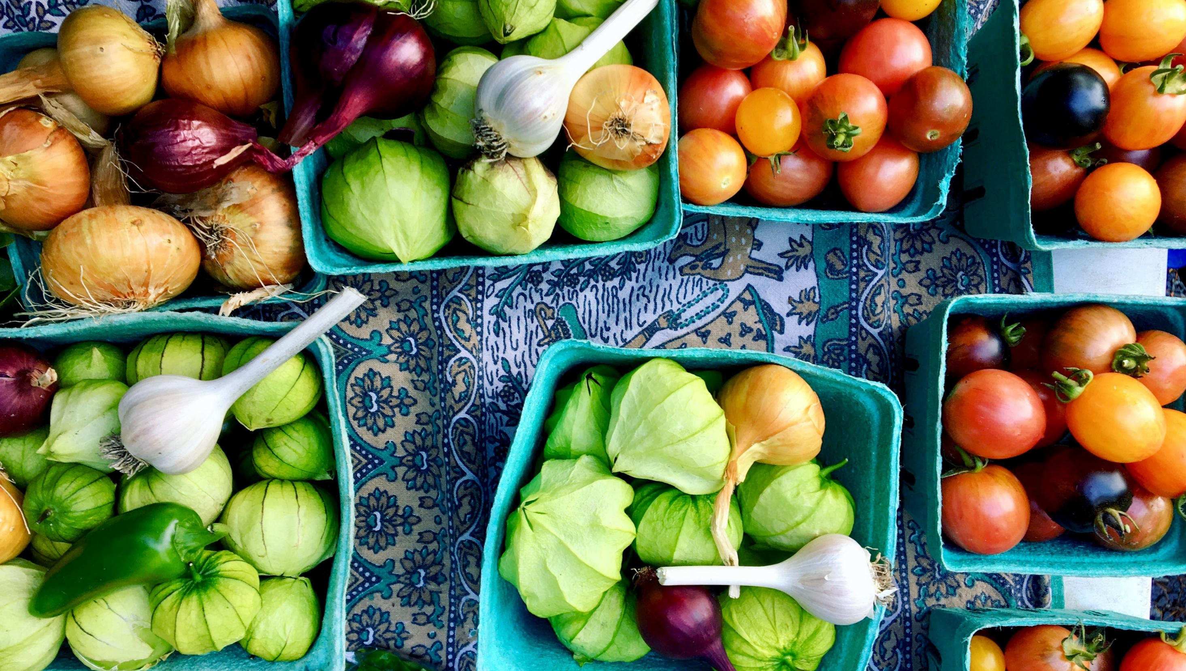


Mangfold – vår beste forsikring mot klimaendringer
Navn, sted
Notes:
Manus til presentasjon om klimaendringer, global matsikkerhet og beredskap - til lokallagene i Norges Bygdekvinnelag (30 min)
Til deg som skal holde denne presentasjonen: Les gjennom notatene til hver plansje og gjør deg kjent med manuset. Du kan med fordel tilpasse manuset og videreutvikle det slik at du gjør det til ditt eget.
Presentasjonen kan holdes som det eneste innslaget på et arrangement, eller som en av flere presentasjoner og/eller diskusjoner. Presentasjonen er utviklet av Anna Karlsson i Utviklingsfondet. Dersom du skulle få spørsmål som du ikke kan svare på, er det fint om du noterer spørsmålene ned og sier at du skal finne ut av det, så er det bare å ta kontakt med Anna på anna@utviklingsfondet.no, så hjelper vi deg.
Lykke til!

Slide 2

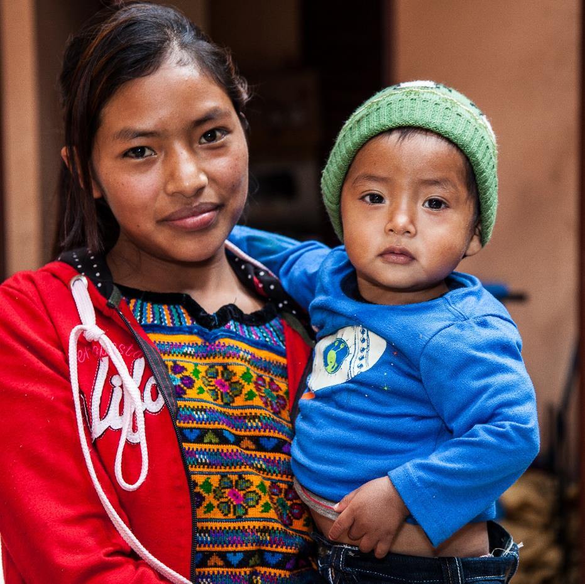

Norges Bygdekvinnelag støtter bygdekvinner i Guatemala
Samarbeidsavtale med Utviklingsfondet siden 2018
Norges Bygdekvinnelag støtter Utviklingsfondet økonomisk, og følger Utviklingsfondets arbeid i Guatemala
Fokus på bærekraftig matproduksjon, likestilling og håndverkstradisjoner
Magdali Cruz Pablo (20) fra Todos Santos Cuchumatán er en av kvinnene som Utviklingsfondet jobber sammen med i Guatemala. Foto Harald Herland, Applaus! film&tv AS
Notes:
I 2018 inngikk Norges Bygdekvinnelag i en avtale med Utviklingsfondet om internasjonalt samarbeid. Samarbeidet handler om å bekjempe sult og fattigdom gjennom styrking av livsgrunnlaget for kvinnelige bønder i Guatemala. Dette skal vi gjøre gjennom fokus på bærekraftig matproduksjon, likestilling og håndverkstradisjoner.
Målet er å støtte Utviklingsfondet med minst 150 000,- i året. Mange lokallag er i gang med å planlegge ulike aktiviteter i 2019 til inntekt for utviklingsarbeidet vi samarbeider med Utviklingsfondet om i Guatemala.

Slide 3
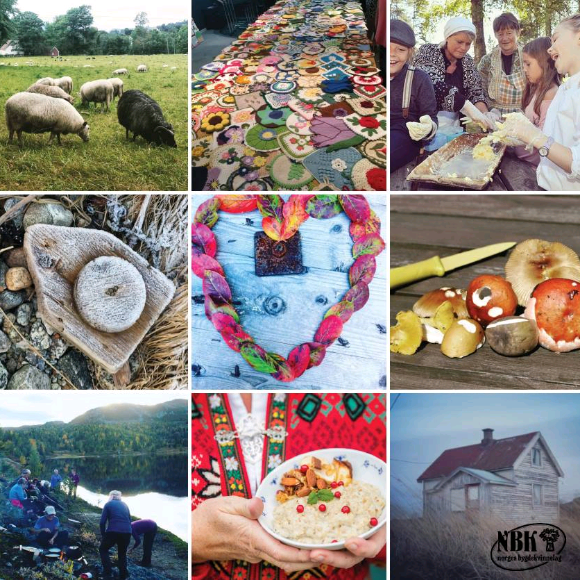
Tittel
Informasjonskampanje om klimaendringer og matproduksjon
Tekst
Ekstra fokus på klimaendringer og matproduksjon i 2019
Utviklingsfondet, Norges Bygdekvinnelag, Norges Bondelag og Norges Bygdeungdomslag
Aktiviteter med temaer knyttet til klima og mat – gjerne med et ekstra fokus på Guatemala
Notes:
Utviklingsfondet har i 2019 invitert Norges Bygdekvinnelag, Norges Bondelag og Norges Bygdeungdomslag til å sette ekstra fokus på klimaendringer og matproduksjon gjennom året. Her kan alle lagene i Norges Bygdeungdomslag ha arrangementer, enten alene eller i samarbeid med de andre organisasjonene, hvor man tar opp temaer knyttet til klima og mat. For Bygdekvinnelaget sin del kan man gjerne ha med et ekstra fokus på Guatemala.

Slide 4
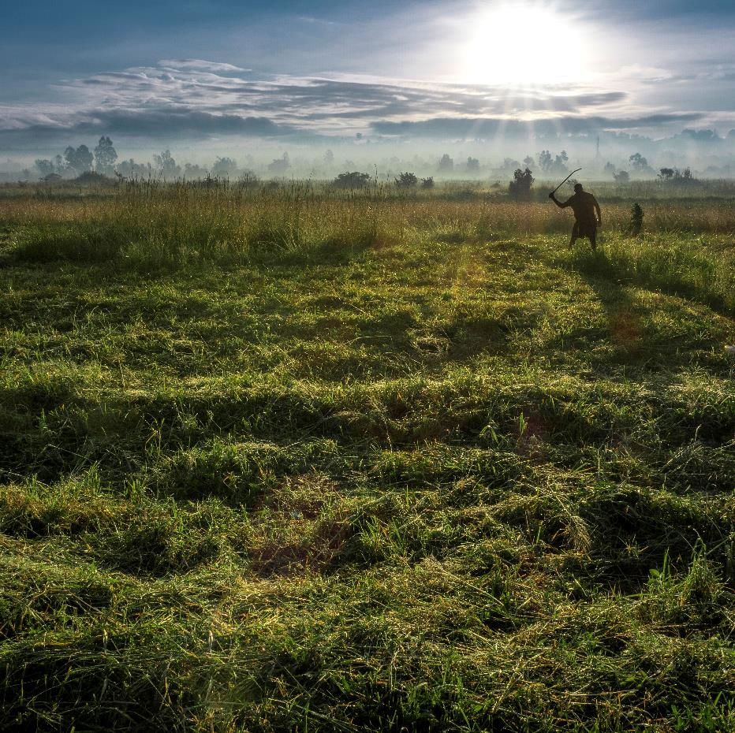
Tittel
Hva skjer med været?
Tekst
Endringer i temperatur og nedbør går ut over verdens matproduksjon
I tillegg kommer ekstreme værhendelser, som tørke, flom og kraftige regn
Småbønder i fattige områder er mest utsatt
Også i Norge opplever vi økte temperaturer og
endringer i nedbørsmønstre
Foto: Tine Poppe
Notes:
Temperatur og nedbør er det man forventer at vil endre seg mest i forbindelse med klimaendringene. Det er også to av faktorene som har størst betydning for matproduksjonen. Ekstremvær, som kraftige regn, vind, flom og tørke, har også stor betydning, da slike hendelser kan ha svært ødeleggende effekter på veldig kort tid.
Ingen andre sektorer er så fundamentalt avhengige av været som landbruket. Og klimaendringene fører til at værmønstre over hele verden endrer seg. Regnet svikter når det trengs som mest. Det regner altfor mye når det ikke skal. Temperaturen stiger, plantesykdommer og skadedyr øker i omfang. Flere stormer tar med seg veier, broer og avlinger.
Det er fremfor alt bønder som merker det først og hardest. Særlig i områder hvor folk allerede har lite mat. Fattige småbønder som er avhengig av det de selv dyrker for å få mat på bordet, er spesielt utsatt. Når regnet drukner avlingene eller de tørker opp av mangelen på det, fører det til sult og enda mer fattigdom.
Vi er ikke forskånet for endringer her i Norge, selv om det norske landbruket har ganske annerledes rammevilkår enn i de fleste utviklingsland. Sommeren 2018 opplevde Norge den verste tørken på over 70 år. Resultatet ble avlingssvikt, inntektstap og problemer for norske bønder med å skaffe nok fôr. I 2017 var situasjonen motsatt: Store deler av Sør- og Vestlandet fikk rekordmye nedbør, og mange bønder fikk ikke gjennomført innhøsting eller sluppet dyrene sine på beite fordi det var for gjørmete.

Slide 5
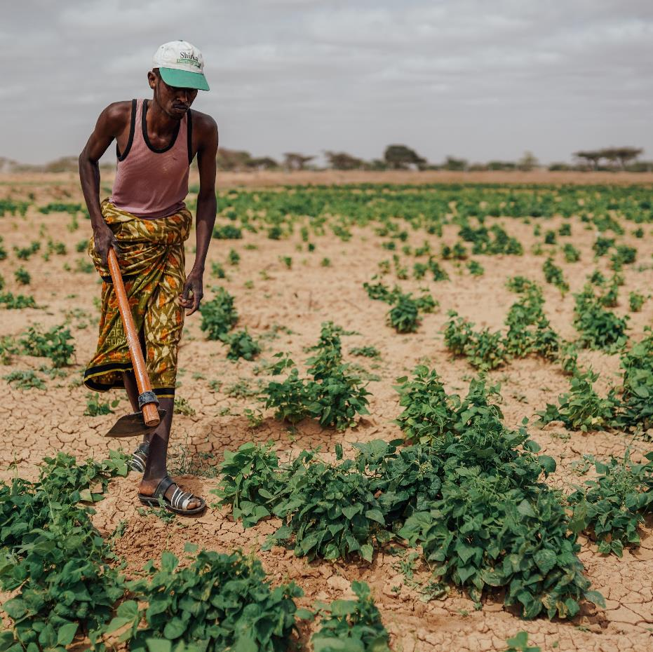
Tittel
Mat til alle
Det kan bli vanskelig å produsere nok mat i fremtiden
Antall mennesker i verden som sulter stiger – og klimaendringene er en av de viktigste årsakene
Samtidig produserer vi mer enn nok mat i dag
Klimaendringene må ses i sammenheng med kampen mot fattigdom og ulikhet
Foto: Kristoffer Nyborg
Notes:
I fremtiden kan det bli vanskelig å produsere mer mat i verden enn hva som forbrukes. Klimaendringene vil få negative konsekvenser på matproduksjonen i en rekke områder. I tillegg har vi en stigende forbruksvekst, som kommer både av befolkningsvekst og av at mer og mer korn brukes til dyrefôr i stedet for at det brukes direkte til menneskemat.
Antall mennesker i verden som sulter har faktisk gått opp de siste årene. Klimaendringene blir av FN trukket frem som en viktig årsak. Sammen med krig og konflikt er ekstremvær nemlig en avgjørende årsak til matvarekriser.
Det er i dag mer enn 800 millioner mennesker i verden som sulter. Samtidig produserer vi faktisk mer enn nok mat for å fø alle mennesker i hele verden. Fattigdom og er urettferdig fordeling av verdens ressurser gjør at mennesker ikke har råd til å kjøpe den maten de trenger. Derfor er det viktig å se kampen mot klimaendringene i sammenheng med utryddelse av sult, fattigdom og ulikhet.

Slide 6
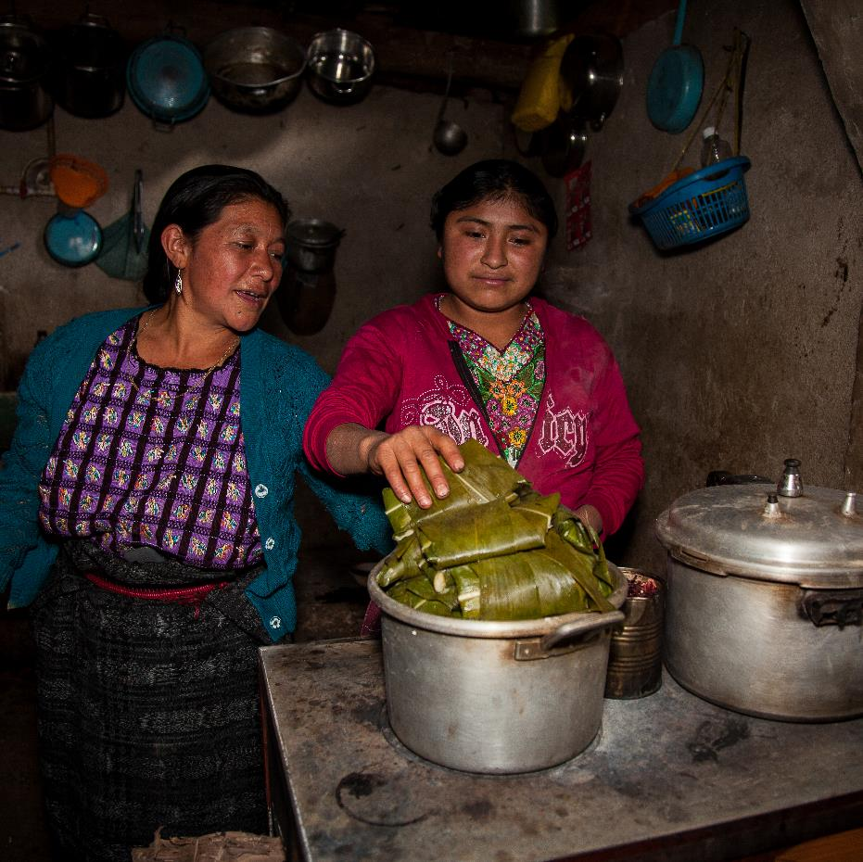
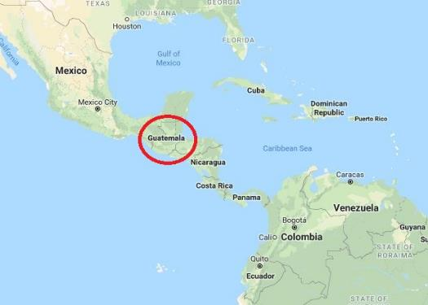
Tittel
Litt om Guatemala
Et land med en lang og rik tradisjon, men med stor ulikhet
Stor fattigdom blant urfolksgrupper
Farlig å være aktivist, journalist eller menneskerettighetsforkjemper
Utviklingsfondet jobber i høyfjellet i urfolksområder og avsidesliggende landsbyer. Småskalajordbruket er den viktigste sysselsettingen i disse områdene. Foto: Harald Herland, Applaus! film&tv AS
Notes:
Guatemala er et land med ekstrem stor ulikhet mellom rik og fattig. Over halvparten av landets befolkning lever i fattigdom. Tilsvarende tall kan i urfolksområder være opp til 83 prosent.
Guatemala har en fortid med borgerkrig, og i dag er gjeng- og narkotikakriminalitet utbredt. Aktivister, journalister og menneskerettighetsforkjempere blir angrepet og til og med drept. Urfolk opplever marginalisering og undertrykkelse.

Slide 7
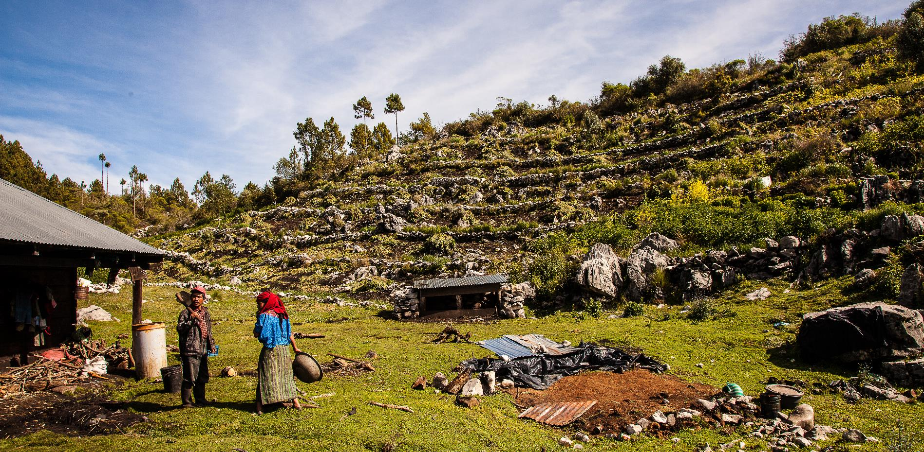
Tittel
Tekst
Guatemala er et land som er hardt rammet av klimaendringene. Foto: Harald Herland, Applaus! film&tv AS
Notes:
Guatemala er sterkt berørt av klimaendringene. Det er et av landene i verden som påvirkes aller mest av ekstremvær. Orkaner, tørke og flom kommer stadig hyppigere. Landets sårbarhet forsterkes på grunn av utbredt fattigdom, mangelfulle boliger, høy grad av feilernæring og arbeidsledighet i befolkningen. Over halvparten av Guatemalas landområder dekkes av et høylandsområde, med fjellkjedene Sierra madre og Altos Chuchmatanes. Det er i høylandet som urfolk bor tettest, hvor klimaendringene gjør seg mest gjeldene, og hvor folk har dårlig tilgang til jord og det er lite utbygd infrastruktur. Urfolksgrupper og småbønder som bor i høylandet blir aller mest påvirket av klimaendringer og ekstremvær. Mange driver med landbruk i bratte områder som ikke egner seg for landbruk, og jorderosjon er et stort problem.
Det er anslått at Guatemala vil oppleve en 2,5 til 4 graders oppvarming innen 2050 på grunn av klimaendringer. Guatemala vil sannsynligvis også oppleve store endringer i nedbørsmønstre. Varmere temperaturer og endringer i nedbørsmønstre øker risikoen for lavere avlinger. Økt hyppighet av kraftige regn skaper problemer med skadedyr og plantesykdom, slik som kafferust – en aggressiv sopp som angriper landets kaffeproduksjon. Endringer i temperatur og nedbør vil også påvirke helsesituasjonen til befolkningen, for eksempel gjennom endringer i tilgang til vann, og at mygg som sprer denguefeber og malaria kan spres til nye områder. Situasjonen forverres av dårlige sanitærforhold og manglende tilgang til helsetjenester, samt lite utbygget helsetilbud fra statlig hold.

Slide 8
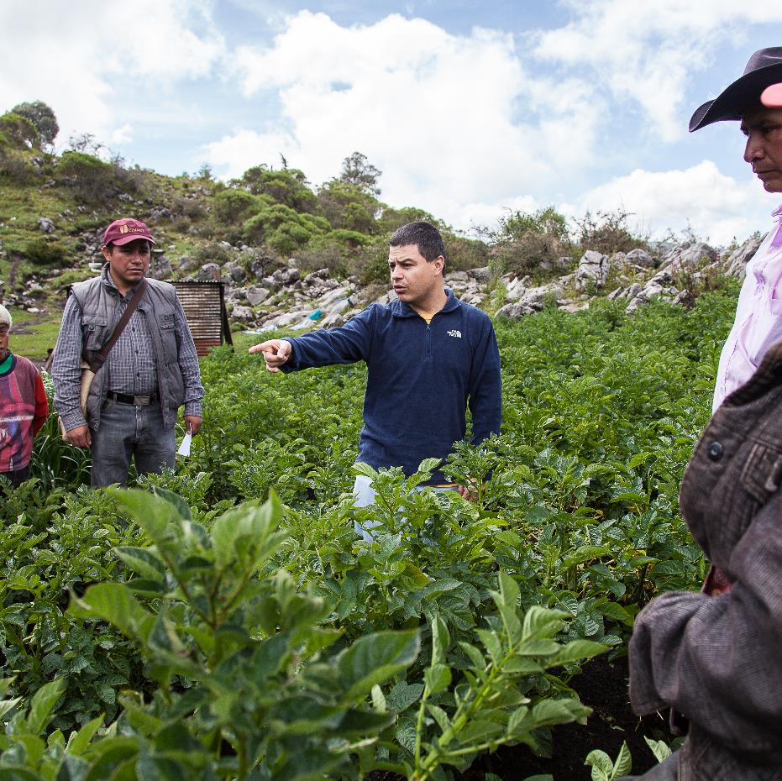
Tittel
Landbruket må tilpasses et klima i endring
Selv om vi kutter alle utslipp over natten, vil historiske utslipp bli værende i atmosfæren
Verdens matproduksjon må gjøres i stand til å takle endringene dette fører med seg
Tiltak for klimatilpasning kan dreie seg om sikring av veier og broer mot flom, nye plantesorter, vanningsanlegg, bedre værvarsling, tilgang til informasjon og hjelp til organisering
Klimatilpasning er sentralt i Utviklingsfondets arbeid
Foto: Harald Herland, Applaus! film&tv AS
Notes:
Selv om vi klarer å stoppe alle klimagassutslipp over natten, vil gårsdagens utslipp bli værende i atmosfæren i flere tiår eller til og med århundrer. I tillegg til å kutte i utslipp må vi derfor også tilpasse oss. Landbruket – både i Guatemala og her hjemme i Norge – må tilpasses et klima i endring.
Sikring av broer og veier mot flom er et eksempel på tilpasningstiltak. Matplanter tilpasset ustabilt vær, vanningsanlegg og bedre værvarsling er andre eksempler på tiltak, som kan gjøre at folk kan produsere mat selv om årstidene og dyrkingssesongene ikke følger sitt vanlige mønster. Lokalsamfunn trenger tilgang til informasjon om hva som skjer med klimaet, hvordan de blir rammet og hvordan de kan forberede seg best mulig. Økt kunnskap om bærekraftige landbruksteknikker og hjelp til å organisere seg i kooperativer og samvirker gjør at bønder over hele verden står bedre rustet i møte med både ekstremvær og andre kriser. Norges Bygdekvinnelag kjenner godt til viktigheten av god organisering.
Klimatilpasning er sentralt i Utviklingsfondets arbeid i Guatemala. Prosjektene omfatter blant annet deltakende skogforvaltning for å redusere avskoging, gjenoppbygging av forringet jord og ikke minst bevaring og sikker tilgang på såfrø av god kvalitet.

Slide 9
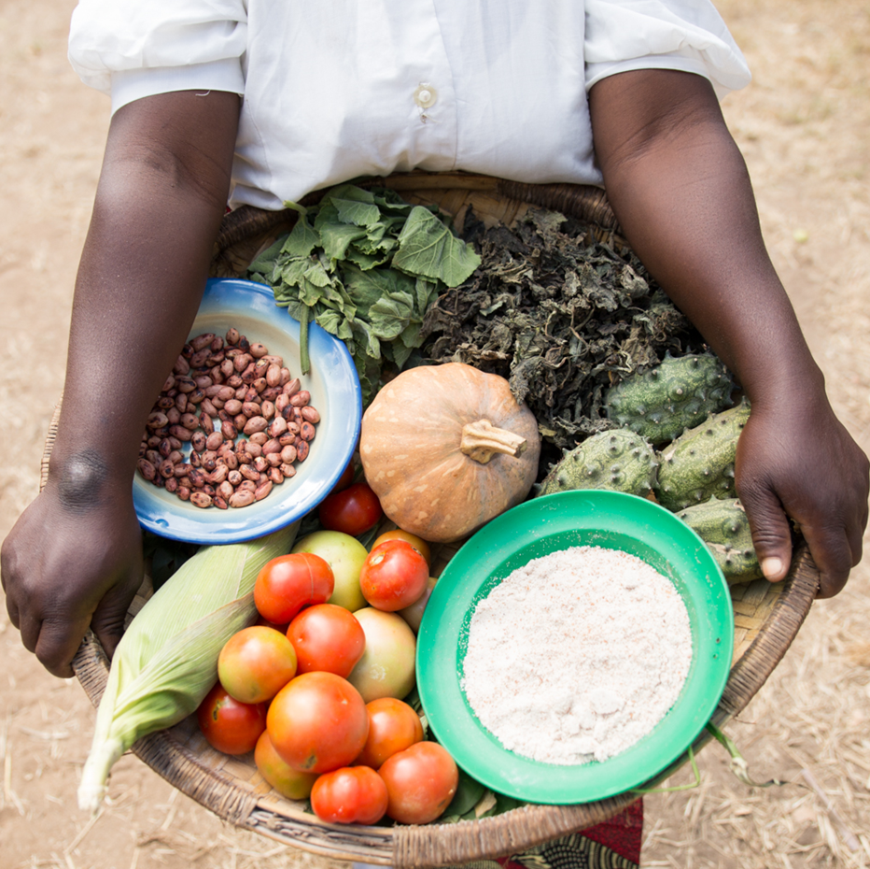
Tittel
Mangfold er vår beste forsikring
Verdens plantemangfold er grunnlaget for matproduksjonen
Mye har gått tapt
Kun 12 plante- og dyresorter utgjør 75% av verdens samlede matproduksjon
Mangfold reduserer sårbarhet, og er en forutsetning for utvikling av nye og bedre tilpassede sorter
Foto: Julie Lunde Lillesæter/Differ Media
Notes:
Helt siden jordbrukets opprinnelse har bønder tatt vare på og videreutviklet et enormt mangfold av matplanter. Dette mangfoldet er grunnlaget for all matproduksjon, og en viktig forutsetning for landbrukets evne til å tilpasse seg klimaendringene. En stor del av dette mangfoldet har nå gått tapt, og kun et lite fåtall sorter utgjør en stor andel av verdens samlede matproduksjon. Man regner med at 75% av alle plantemangfoldet i landbruket har gått tapt siden 1900, på grunn av at bønder over hele verden har gått over fra å dyrke et mangfold av lokale plantesorter, til å bruke genetisk homogene, høytytende sorter. Så mye som 75% av all verdens samlede matproduksjon kommer fra 12 plante- og dyresorter.
Et slikt system er sårbart. Dyrker du bare én plantesort, hvor hver plante dessuten er genetisk helt like hverandre, vil en ny type skadedyr eller en plantesykdom kunne gjøre utrolig stor skade på kort tid. Det er i mangfoldet at vi finner forskjellige egenskaper, slik som evnen til å tolerere angrep fra en viss type sopp, eller evnen til å tåle en ekstra varm sommer eller våt vinter. Eksisterende plantesorter er grunnlaget for utviklingen av nye, robuste og klimatilpassede plantesorter, som er en forutsetning for å bekjempe sult og for å sikre matsikkerhet både på kort og lang sikt. Da er det ekstremt viktig å forhindre at enda mer av plantemangfoldet går tapt.

Slide 10
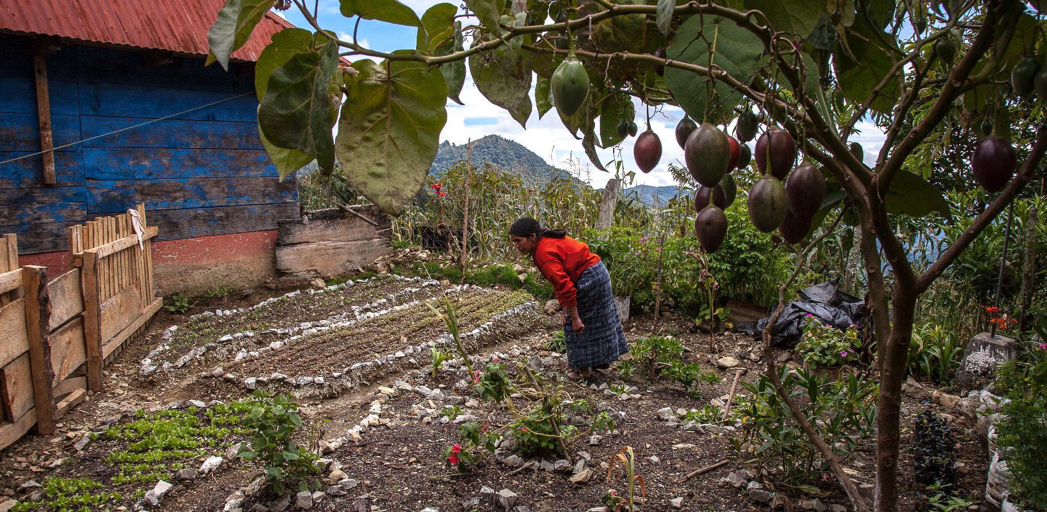
Tittel
Opprinnelig så har det vært tradisjon i Guatemala for å dyrke mange ulike plantesorter sammen. Denne tradisjonen har mange steder forvitret, og mange dyrker nå kun mais og bønner. Dette gir ikke nok mat. Foto: Harald Herland, Applaus! film&tv AS
Notes:
Tradisjonelt finnes det et stort mangfold av frø i Guatemala. Mais, bønner og tomater er blant de lokale matplantene her. Men i en kultur med mye forandring, slik som mayafolkens i Guatemala opplever, er det mye kunnskap som forsvinner eller glemmes på veien. Da er det viktig å finne frem «glemt kunnskap». Opprinnelig så har det nemlig vært tradisjon i Guatemala for å dyrke mange ulike plantesorter sammen. Denne tradisjonen har mange steder forvitret, og mange dyrker nå kun mais og bønner. Dette er ikke nok for å gi familien nok mat gjennom året.
Gitt at de fleste i befolkningen er mayaindianere så er det også viktig å erkjenne den kulturelle betydningen tradisjonelle sorter har. Mais, for eksempel, er helt sentral i mayaenes skapelsesberetning, hvor menneskene etter historien ble laget av maismel.

Slide 11
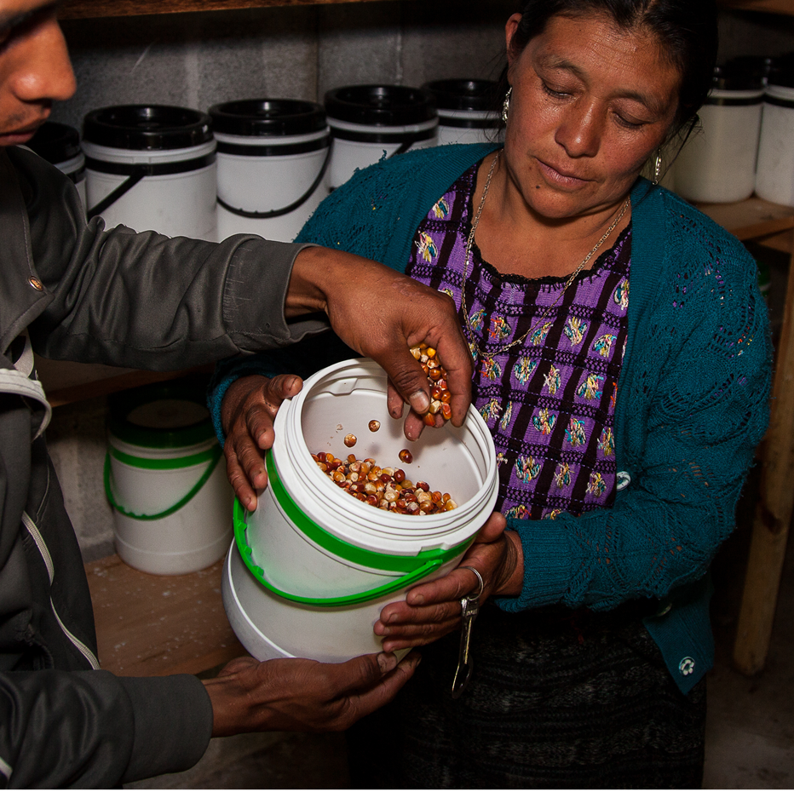
Tittel
Frøbanker i Guatemala
Bevaring av et rikt plantemangfold forutsetter sikker tilgang til frø
I en frøbank kan bønder låne, oppbevare, bytte og videreutvikle frø fra tradisjonelle og lokale sorter
Frøbankene eies kollektivt og drives av bøndene selv
Lucrecia Fabián Pérez er medlem i en av Utviklingsfondets lokale frøbanker. Frølånet hennes betales tilbake i såfrø når neste avling er i hus. Foto: Harald Herland, Applaus! film&tv AS
Notes:
Bevaring og utvikling av plantemangfoldet forutsetter at bønder har sikker og stabil tilgang til såfrø av god kvalitet. I Guatemala oppretter Utviklingsfondet lokale såfrøbanker, hvor bønder både kan lagre såfrø, låne frø i tilfelle forrige avling slo feil, og oppbevare samlinger av ulike lokale og tradisjonelle sorter. De driver også videreforedling for å bevare det biologiske mangfoldet og sikre motstandsdyktige matplanter.
Når de har tilgang til en frøbank kan bøndene lagre og dele frø seg imellom. Frøbankene eies kollektivt og drives av bøndene selv. Systemet fungerer på samme måte som i en vanlig bank, bortsett fra at det er frø som lånes ut og betales tilbake med renter.
På bildet ser dere Lucrecia Fabián Pérez. Hun er medlem i en lokal frøbank som Utviklingsfondet har opprettet. I frøbanken har hun og familien hennes et trygt oppbevaringssted, og hvis familien skulle miste avlingen sin et år så kan de låne nytt såfrø fra banken. Frølånet betales så tilbake i såfrø når neste avling er i hus.
Her kan du gjerne vise denne korte videoen, om Utviklingsfondets arbeid med såfrøbanker i Guatemala. Du får den også opp ved å trykke på bildet i plansjen: https://www.facebook.com/Utviklingsfondet/videos/10154776889900951/

Slide 12
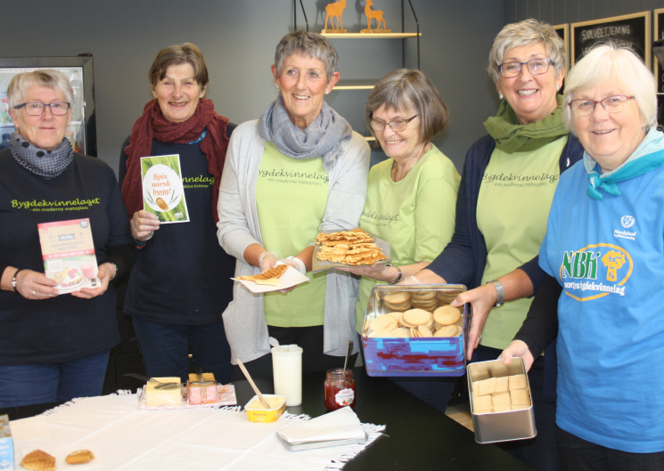
Bygg-året 2019
Norges Bygdekvinnelag har bygg som råvare for råvareaksjonen 2019
Bygg er en robust kornsort som tåler norsk vær, og som har vært viktig i oppbygningen av samfunnet vårt. Bygg kan spille en viktig rolle som matkorn framover, etter hvert som været blir villere og våtere.
Tips! Ha et arrangement om klimaendringer, klimatilpasning og sortsmangfold. Dere kan fokusere på bruken av bygg i Norge, eller ha bygg som en av flere eksempler på sorter.
Fitjar Bygdekvinnelag aksjonerer under «Spis norsk bygg!»-aksjonen 16. oktober 2018
Notes:
Norges Bygdekvinnelag sin råvareaksjon for 2019 har bygg som fokus. Vi ønsker å fremme byggkorn som råvare og å ha et jevnt fokus på bygg gjennom året. Derfor oppfordrer vi alle lag til å tenke gjennom hvordan dere kan arrangere aktiviteter som har bygg som tema, eller hvordan dere kan implementere bygg i deres vanlige aktiviteter.
Bygg har tradisjonelt sett vært det viktigste matkornet i Norge, og det var lettest å dyrke de fleste stedene i landet, på små flekker og i bratte lier på småbrukene de fleste nordmenn bodde på i gamle dager. Grunnen til at bygg har vært mest brukt, er at det tålte det norske klimaet og vekstsesongen bedre enn hvete og andre kornsorter.
Dersom dere har lyst til å arbeide med mangfold og klimaendringer, kan dette være en ypperlig anledning til å koble klima sammen med byggaksjonen vår i år. Dere kan invitere folk til å snakke om sortsmangfold generelt, bruken av bygg i Norge nå og tidligere, sortsutvikling og sortsforskning eller annet. Dere kan også ha med ulike frøprøver som dere kan se på og ta på.

Slide 13
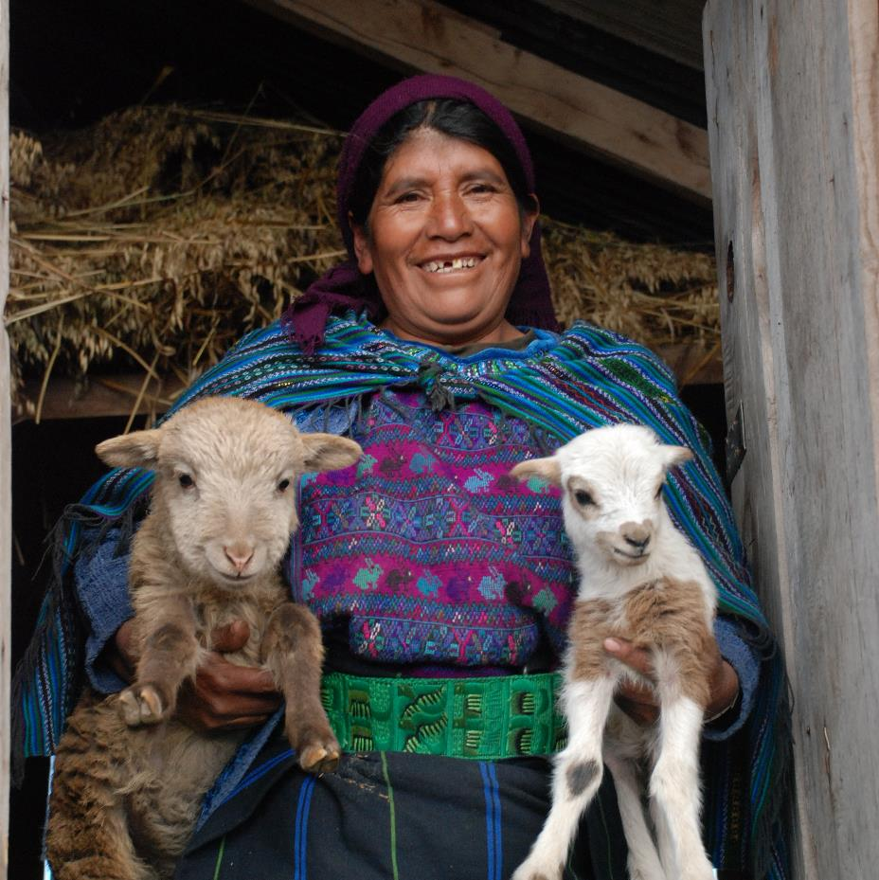
Tittel
Følg med!
Tekst
Det vil gjennom året publiseres saker både om matproduksjon, klimaendringer og Guatemala på Norges Bygdekvinnelaget sine hjemmesider, i sosiale medier og Bygdekvinner-bladet. Følg med!
Se www.utviklingsfondet.no for mer informasjon om Utviklingsfondets arbeid og påmelding til deres nyhetsbrev.
Foto: Harald Herland, Applaus! Film & TV AS
Notes:
Jeg som har holdt denne presentasjonen håper at det både har vært inspirerende og nyttig, og at dere har lært noe som dere ikke visste fra før. Vi håper også at dette har gitt mersmak for å jobbe med å sette klimaendringer og matproduksjon høyere opp på agendaen i tiden fremover!
Det vil gjennom året publiseres saker både om matproduksjon, klimaendringer og Guatemala på Norges Bygdekvinnelaget sine hjemmesider, i sosiale medier og Bygdekvinner-bladet. Så dette kan vi alle følge med på!
På Utviklingsfondets hjemmeside, www.utviklingsfondet.no, finnes det også mye mer informasjon om deres arbeid. De har også et nyhetsbrev som man kan melde seg på dersom man ønsker å få tilsendt jevnlige oppdateringer direkte fra dem.

